Slide 1
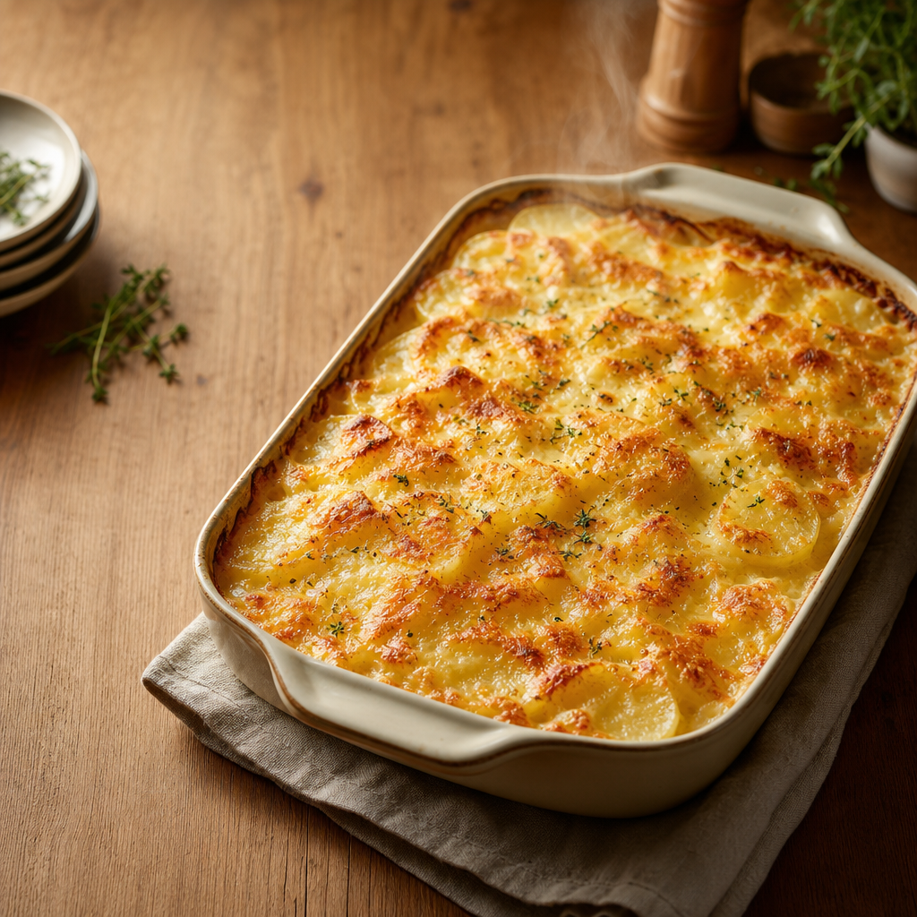
Картофельная запеканка с фаршем
«Уютная»
Простой ужин для всей семьи • 40 минут • 4 порции

Slide 2
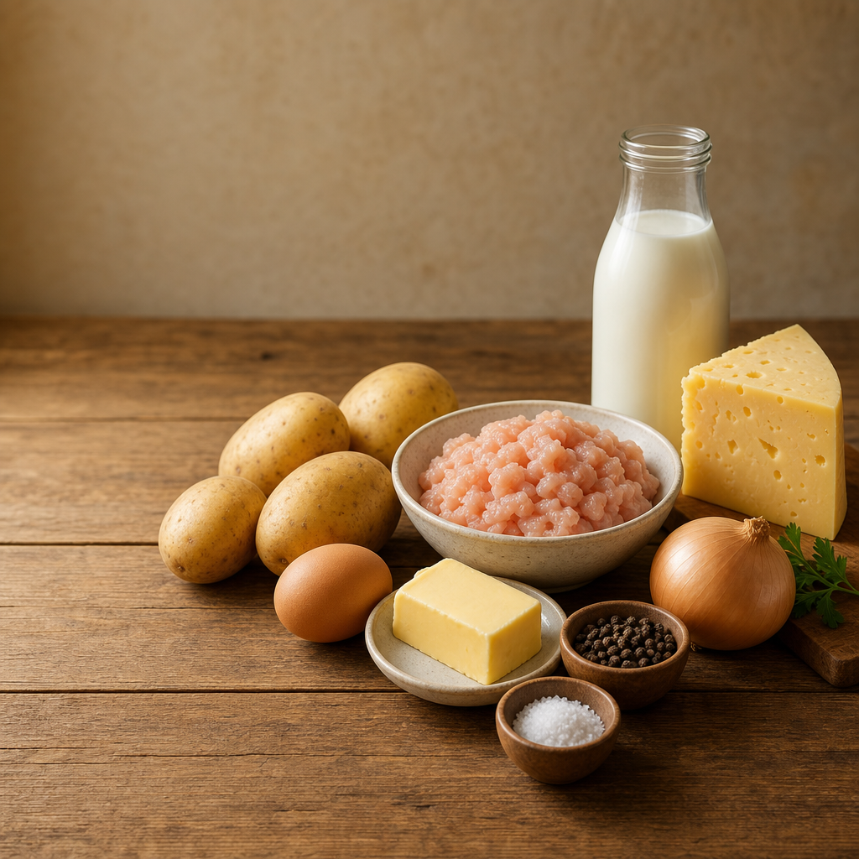
Ингредиенты
Фарш куриный — 400 г
Картофель — 1 кг
Лук репчатый — 1 шт
Молоко — 150 мл
Масло сливочное — 50 г
Сыр твёрдый — 100 г
Яйцо — 1 шт
Соль и перец — по вкусу

Slide 3
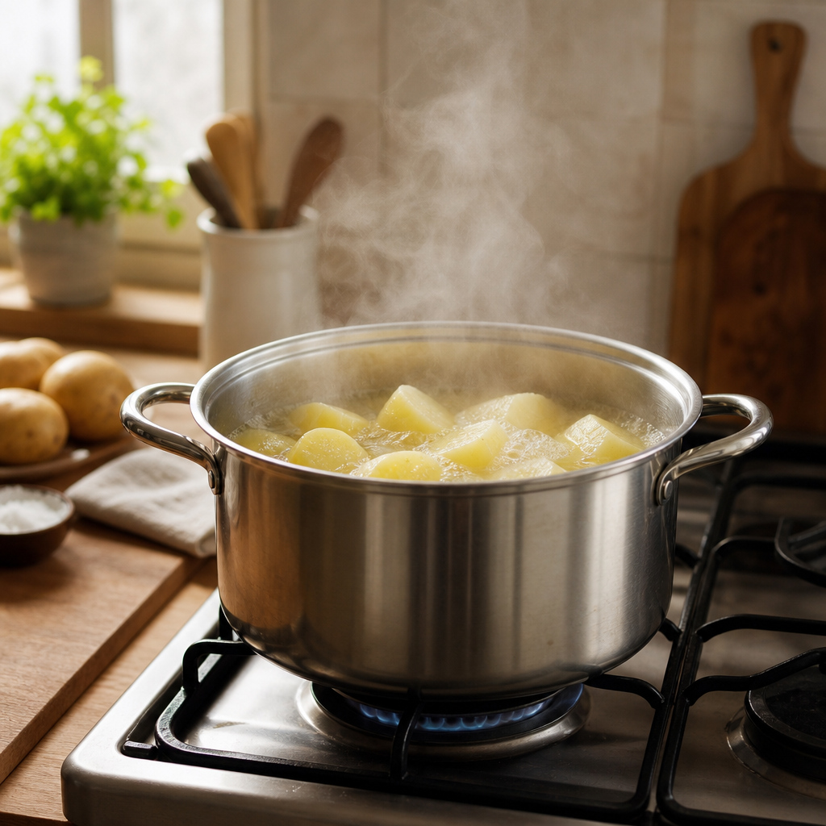
Шаг 1: Варим картофель
Очистить картофель и нарезать крупными кусками.
Варить в подсоленной воде 15 минут до готовности.
Слить воду и вернуть картофель в кастрюлю.

Slide 4
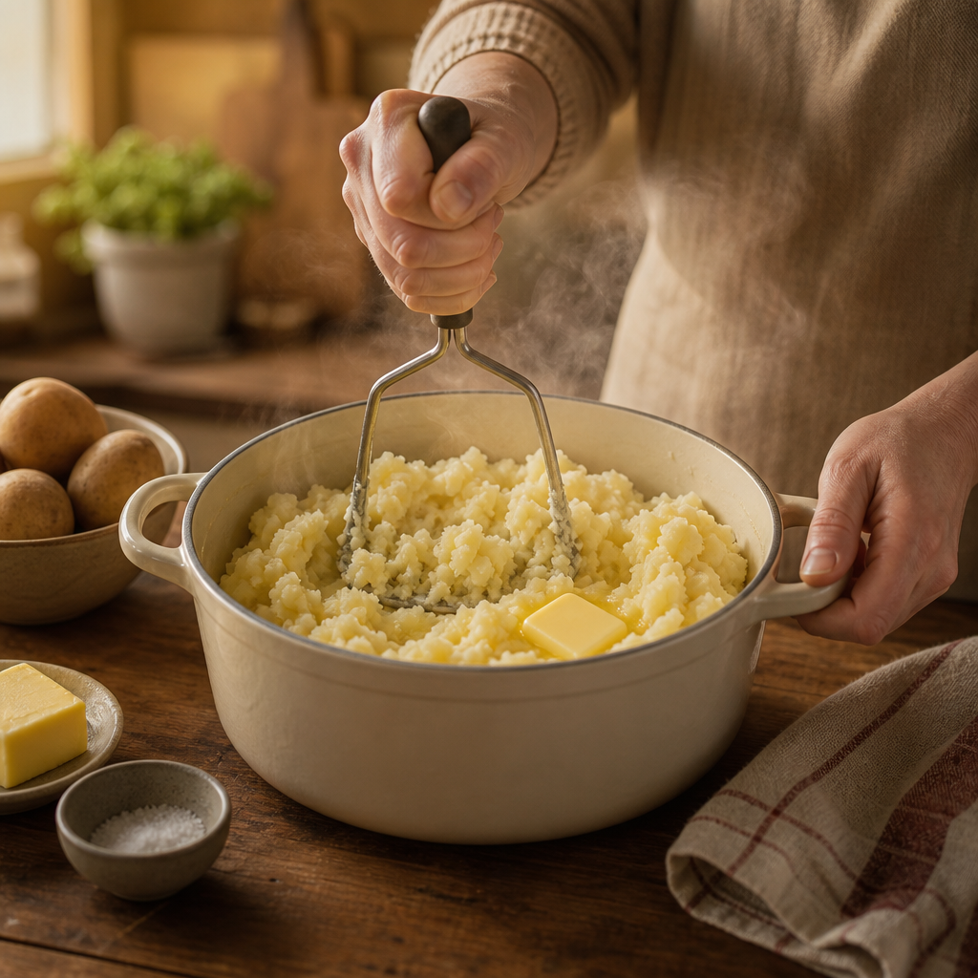
Шаг 2: Картофельное пюре
Размять картофель толкушкой или вилкой.
Добавить тёплое молоко, сливочное масло, соль.
Вбить яйцо и быстро перемешать до однородности.

Slide 5
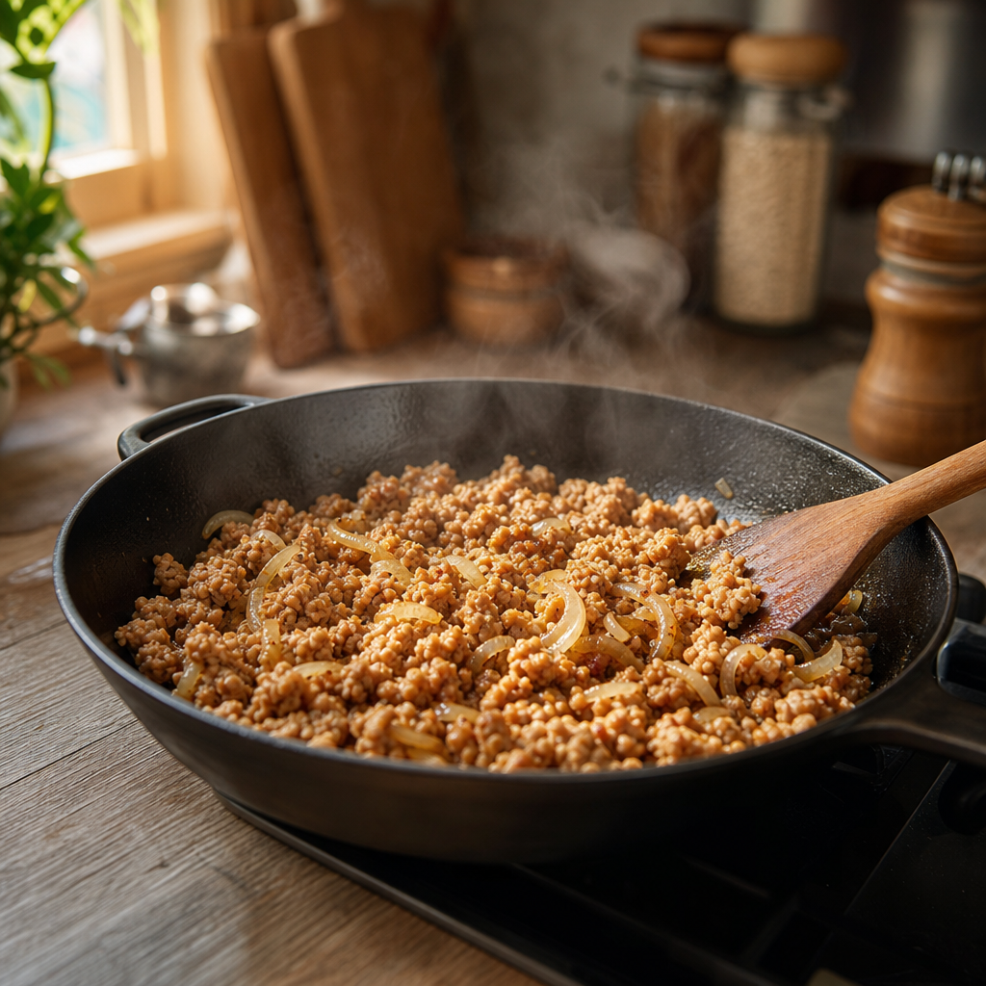
Шаг 3: Обжариваем фарш
Мелко нарезать лук.
Обжарить лук до прозрачности (2 минуты).
Добавить фарш, посолить, поперчить.
Готовить 7–8 минут, помешивая, до готовности.

Slide 6
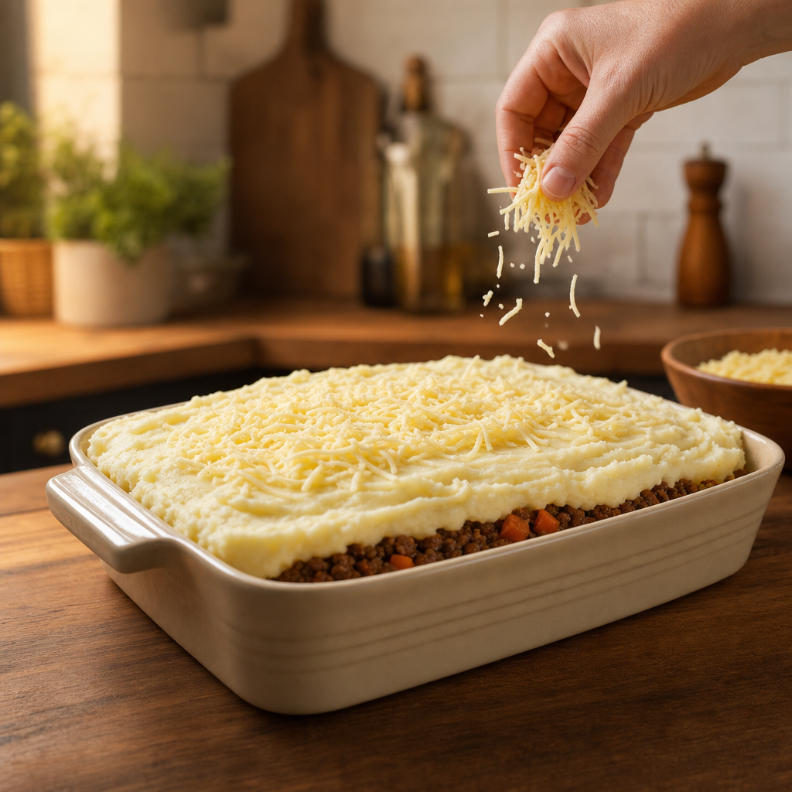
Шаг 4: Собираем и запекаем
В форму для запекания выложить слой фарша.
Сверху распределить картофельное пюре.
Посыпать тёртым сыром.
Запекать при 200°C 10–15 минут до золотистой корочки.

Slide 7
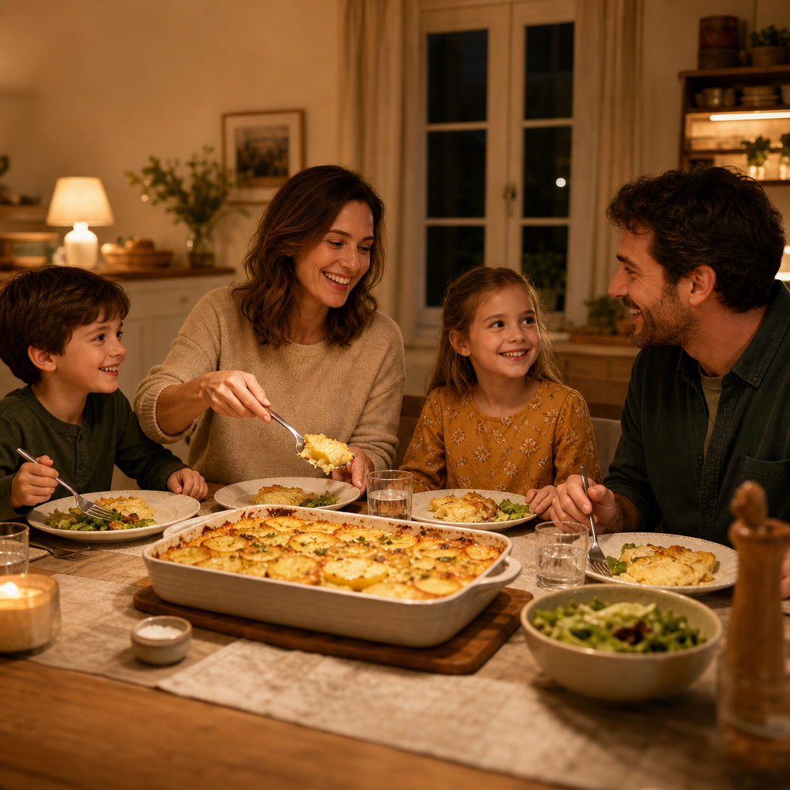
Готово! Приятного аппетита!
Сытный, домашний ужин для всей семьи готов!

